Slide 1

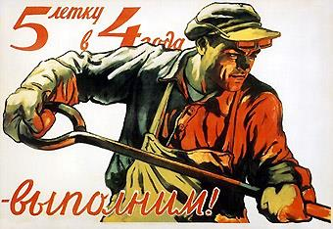
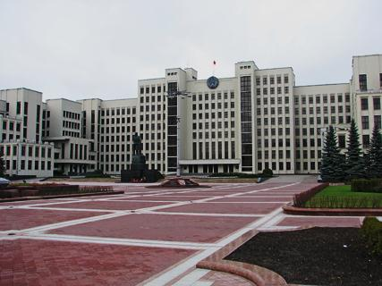
ПРОВЕДЕНИЕ ИНДУСТРИАЛИЗАЦИИ и КОЛЛЕКТИВИЗАЦИИ В БССР
10 класс, история Беларуси

Slide 2
индустриализация

Slide 3
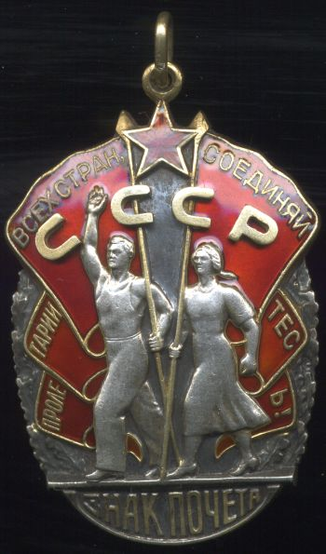
Индустриализация
Процесс создания крупного машинного производства в промышленности и других отраслях народного хозяйства.

Slide 4
Переход к индустриализации
Достаточно низкий уровень развития производительных сил потребовал создания крупного машинного производства и перестройки всего народного хозяйства.
1925 г. – XIV съезд ВКП(б), принятие курса на социалистическую индустриализацию.

Slide 5
Цели индустриализации
Преодоление отставания от стран Запада
Создание материально-технической базы социализма
Укрепление обороноспособности

Slide 6
Источники средств
Проведение коллективизации и продажа зерна
Низкая оплата труда и режим экономии
валютная монополия
Подписка на государственные займы
Продажа художественных ценностей за границу
Прибыль от национализированных фабрик, конфискация имущества, изъятие золота и серебра
Эмиссия денег

Slide 7
Особенности индустриализации в БССР
Использование возможностей кустарно-ремесленного производства
Преобладающее развитие лёгкой и перерабатывающей промышленности
Использование значительных запасов леса и торфа
Финансирование из местного и общегосударственного бюджетов

Slide 8
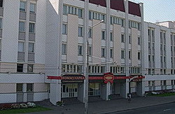
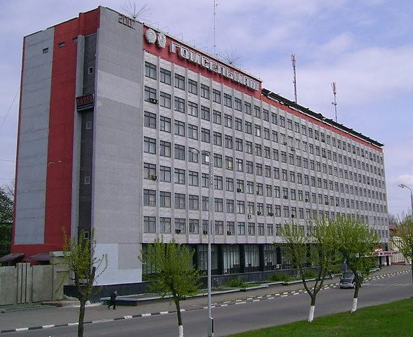
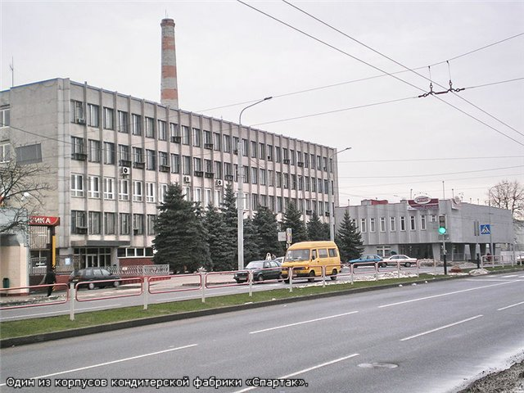
1928-1932 гг. – 1 пятилетка
Коммунарка
Гомсельмаш
Спартак

Slide 9
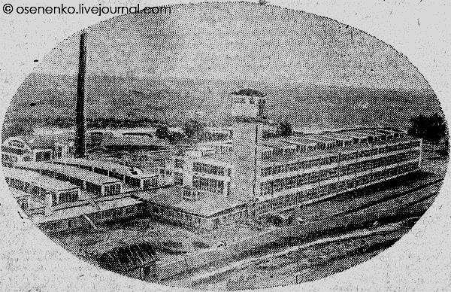
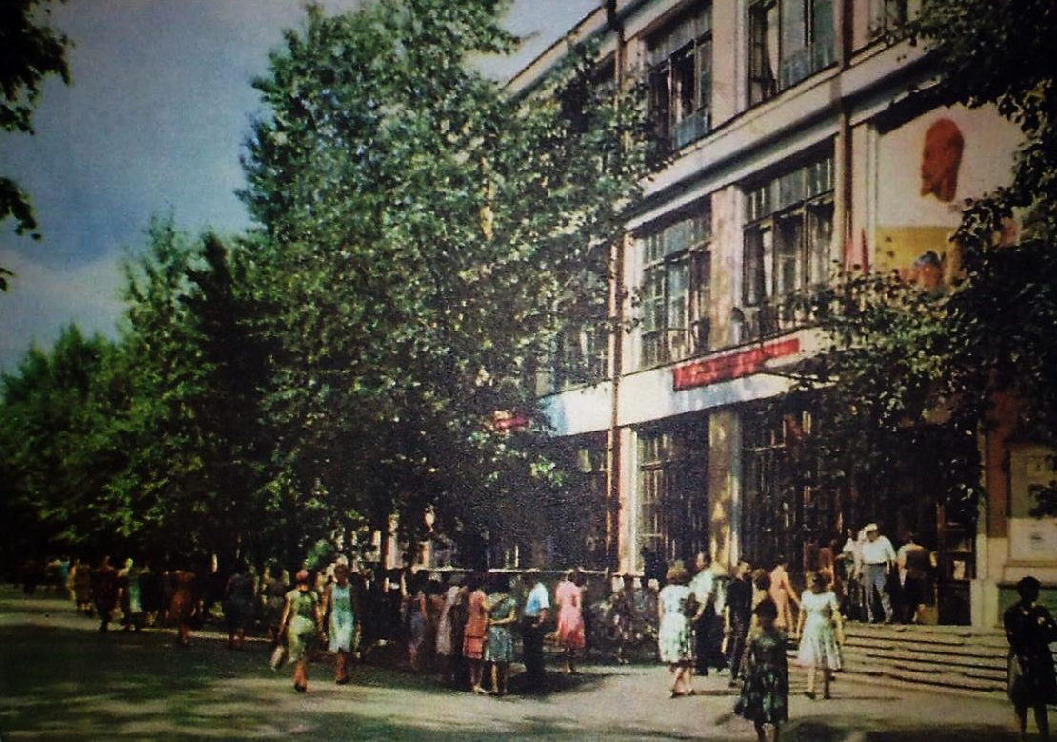
Фабрика
КИМ

Slide 10
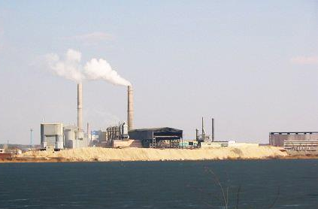
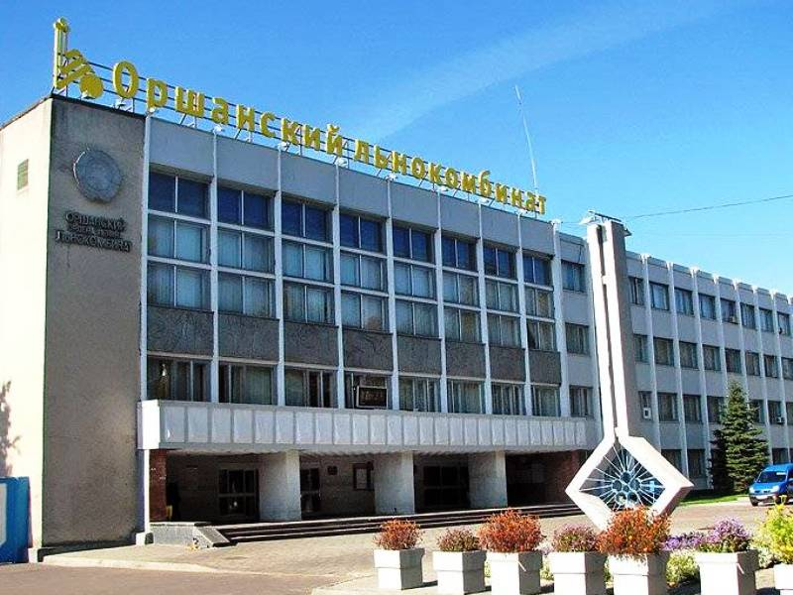
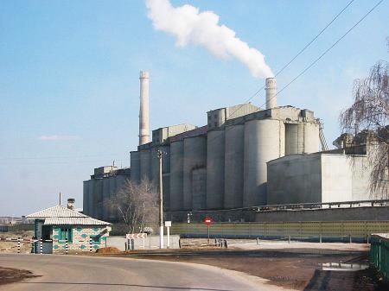
1933-1937 гг. – 2 пятилетка
Кричевский
цементный завод
Оршанский
льнокомбинат

Slide 11
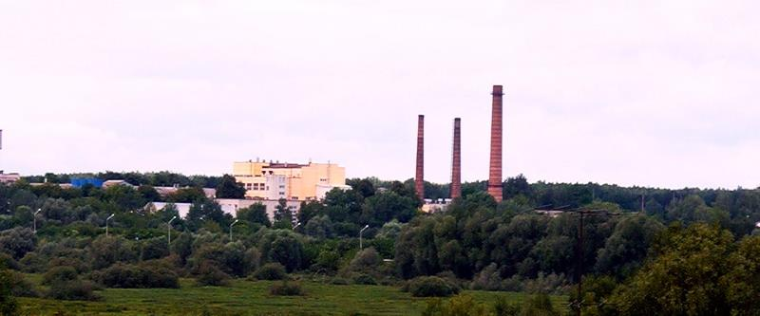
1938-1941 гг. – 3 пятилетка
Рогачёвский консервный завод
Минский радиозавод
Мозырская э/станция

Slide 12

ИТОГИ ИНДУСТРИАЛИЗАЦИИ
1.БССР ИЗ АГРАРНОЙ
ПРЕВРАТИЛАСЬ В АГРАРНО-ИНДУСТРИАЛЬНУЮ
РЕСПУБЛИКУ
2.СОЗДАНЫ ТОПЛИВНО-ЭНЕРГЕТИЧЕСКАЯ
СТАНКОСТРОИТЕЛЬНАЯ И МАШИНОСТРОИТЕЛЬНАЯ ОТРАСЛЬ

Slide 13
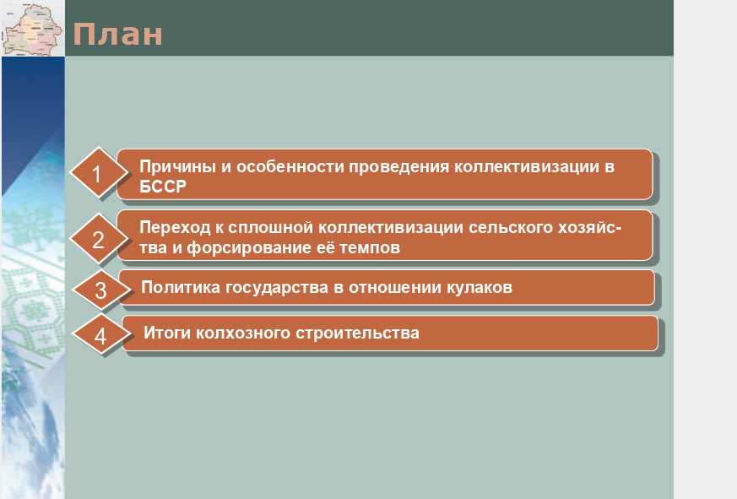
Коллективизация сельского хозяйства в Б ССР

Slide 14
Коллективизация сельского хозяйства – это политика Коммунистической партии и Советского государства,
направленная на производственное кооперирование крестьянских хозяйств, их массовый перевод с индивидуальной системы хозяйствования на коллективную.

Slide 15
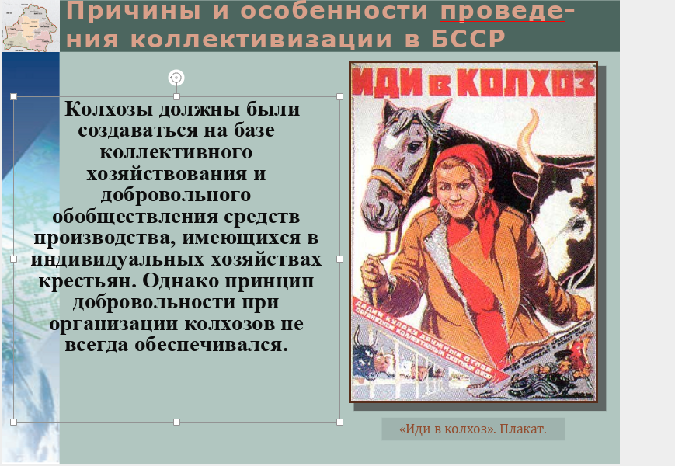

Slide 16
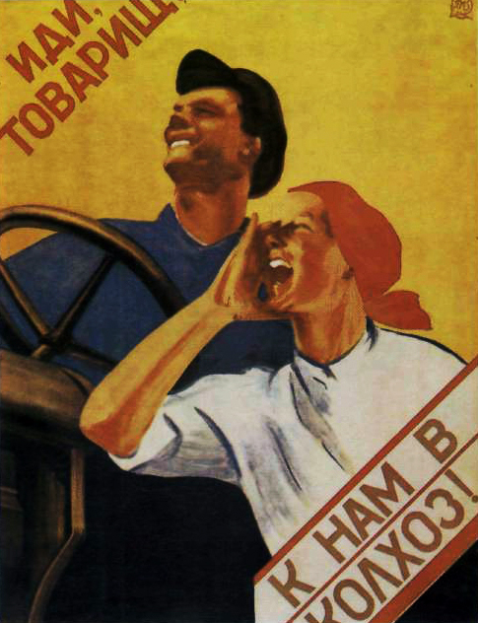
Особенность в БССР:
Массовое и ускоренное объединение хуторских хозяйств в колхозные центры.
Для обеспечения техникой созданы МТС – машинно-тракторные станции (первая в
Койданово - современный Дзержинск).
Труд колхозников оплачивался не деньгами, а продукцией на количество
отработанных трудодней (не менее 80).
Сплошная коллективизация завершилась в годы второй пятилетки.

Slide 17
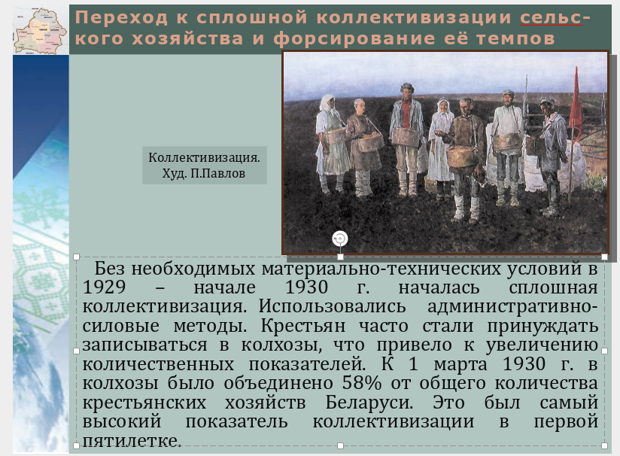

Slide 18
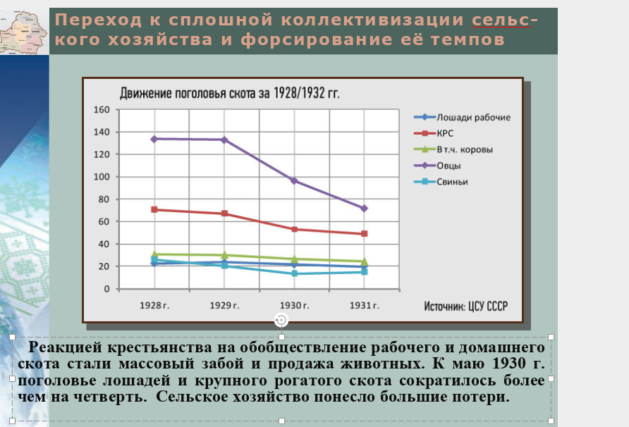

Slide 19

Была политика ликвидации кулачества как класса на основе сплошной коллективизации. Смысл данной политики заключался в том, чтобы лишить кулаков средств производства , а также перевоспитать их путём привлечения к производительному труду. Вместе с тем раску-лачивание во многих местах приобретало характер прямого грабежа и глумления над личностью крестьянина, Кулак был фактически поставлен вне закона.

